Slide 1
Exceções

Slide 2
Objetivos
Tratar exceções pelo uso de try, catch e finally
Diferenciar entre o uso de throw e throws
Utilizar as classes de exceções existentes
Diferenciar entre exceções verificadas e não verificadas
Definir suas próprias classes de exceção

Slide 3
Introdução
Exceções
- São eventos que ocorrem durante a execução de um programa e quebram o fluxo normal de execução das instruções.
- Indicam a ocorrência de erros ou condições excepcionais no programa.

Slide 4
Classe Throwable
Classe de origem de todas as classes de exceção
Sub-classe Error
Sub-classe Exception

Slide 5
Classe Exception
Circunstâncias que os usuários podem tratar
Resultam de falhas no código do programa
Exemplos:
- Erro em uma divisão por zero
- Erro ao tentar acessar um índice inexistente um array

Slide 6
Classe Error
Usada pela JVM para manipular erros ocorridos no ambiente de execução
Geralmente, esses erros encontram-se além do controle dos programas
Exemplos:
- Error de falta de memória
- Erro de acesso ao disco rígido

Slide 7
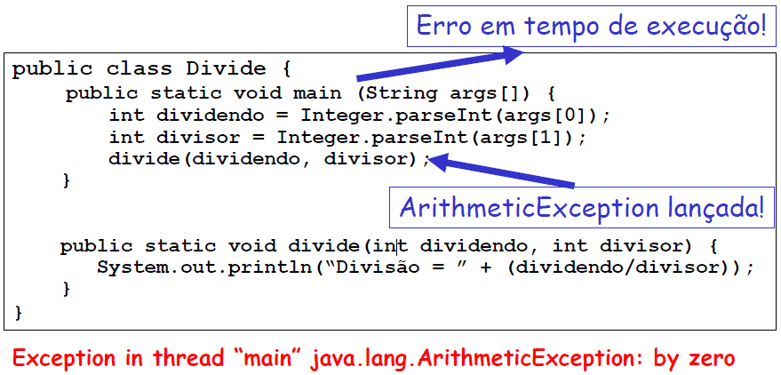
Exemplo

Slide 8
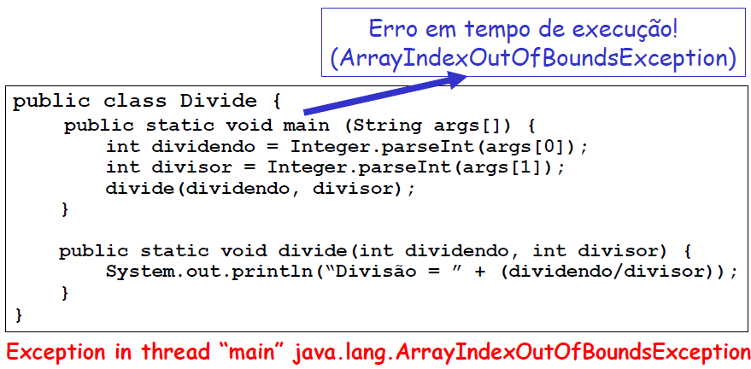
Exemplo 2

Slide 9
Exemplos de exceções
Erros aritméticos;
Estouro de limite de array;
Entrada de dados inválidos;
Erros na comunicação com bancos de dados;
Falhas de comunicação entre programas distribuídos;
Entre outros.

Slide 10
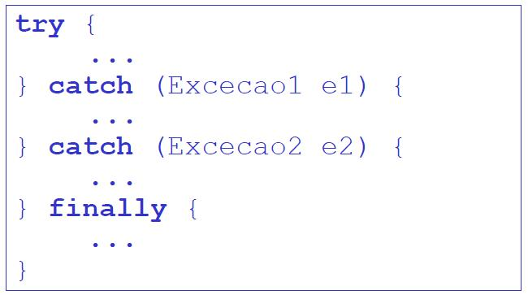
Tratamento de exceções
Usando try, catch e finally.

Slide 11
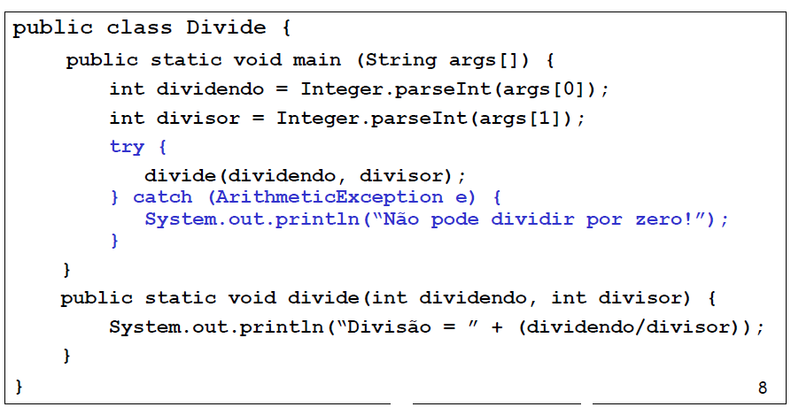
Usando Try – catch (Exemplo)

Slide 12
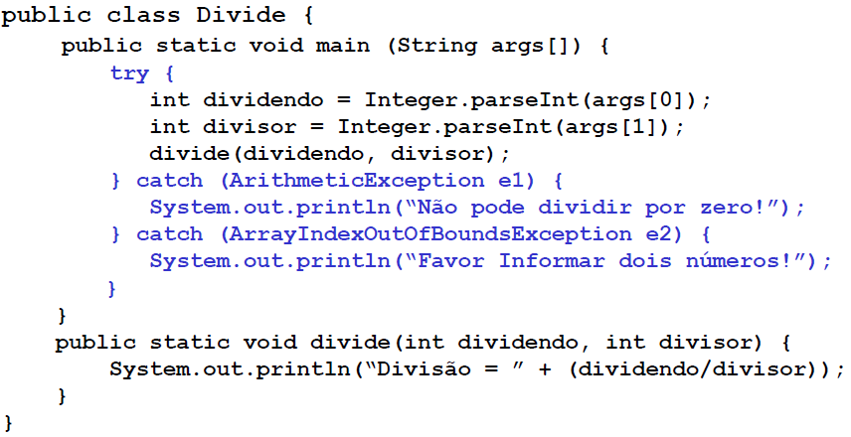
Exemplo 2

Slide 13
Exemplo
Vamos ver alguns exemplos no Eclipse.

Slide 14
Finally
O trecho de código colocado dentro da cláusula finally sempre será executado, independente do código que pode lançar exceção executar com sucesso ou com erro.

Slide 15
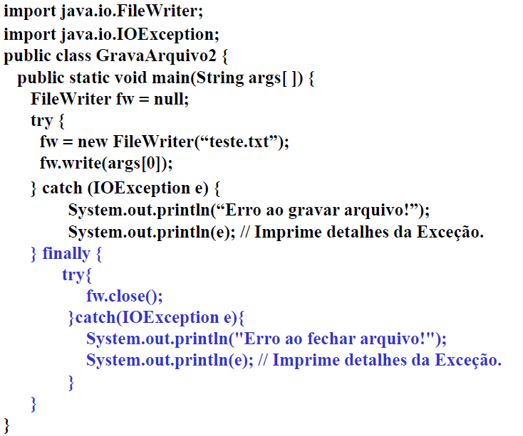
Finally - Exemplo

Slide 16
Usando Throws
Declara que um método pode lançar uma ou mais exceções.
Um método Java pode lançar uma exceção se encontrar uma situação com a qual ele não possa lidar;

Slide 17
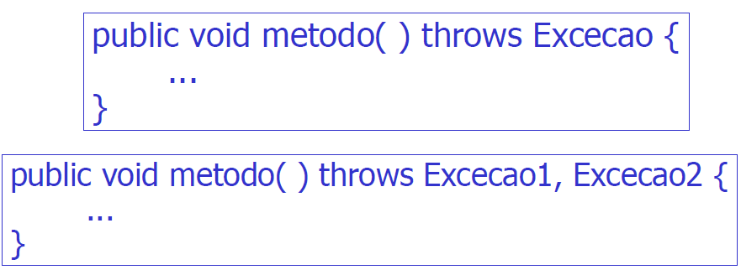
Sintaxe

Slide 18
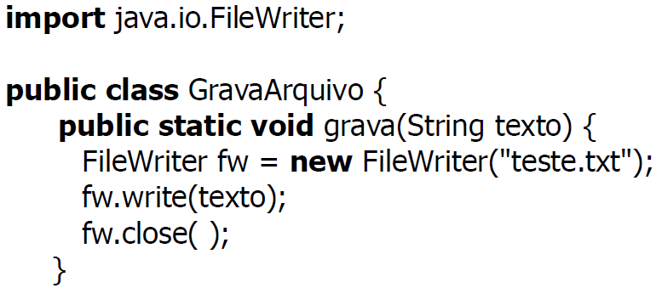
Throws – Exemplo 1

Slide 19
Exemplo 1 - Continuação
O trecho de código anterior irá causar um erro de compilação.
O compilador exige que se declare a exceção IOException na cláusula throws do método ou que a mesma seja tratada dentro do método!

Slide 20
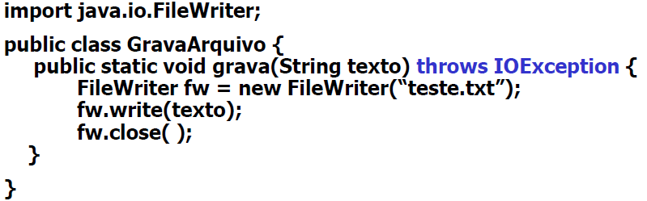
Exemplo 1 - Continuação

Slide 21
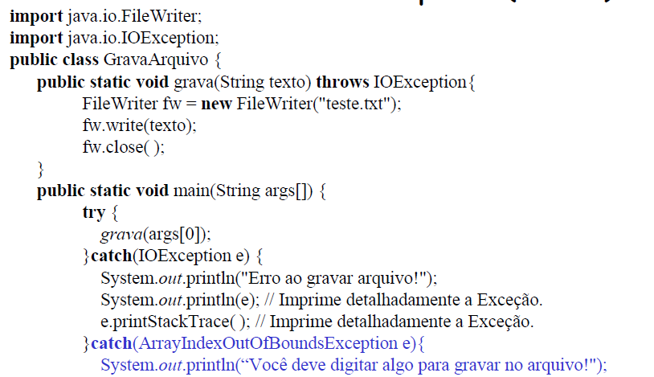
Exemplo 1 - Continuação

Slide 22
Usando Throw
Palavra reservada utilizada para lançar uma exceção.
Exemplo:
throw new ArithmeticException("testing...");

Slide 23
Exemplo
Vamos ver outro exemplo no Eclipse.

Slide 24
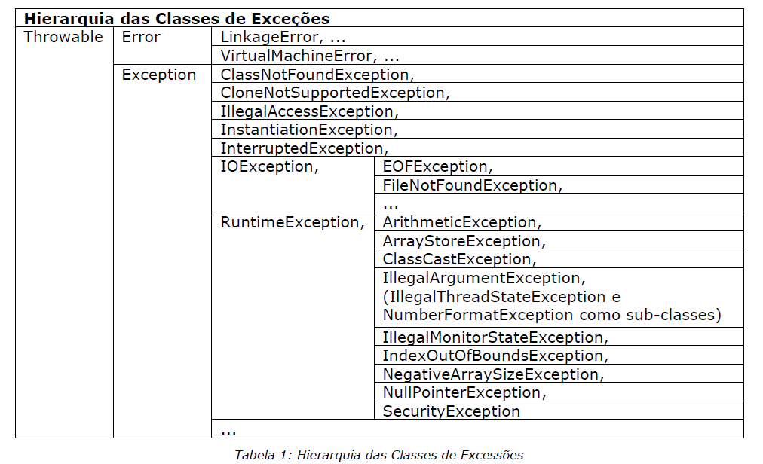
Hierarquia das exceções

Slide 25
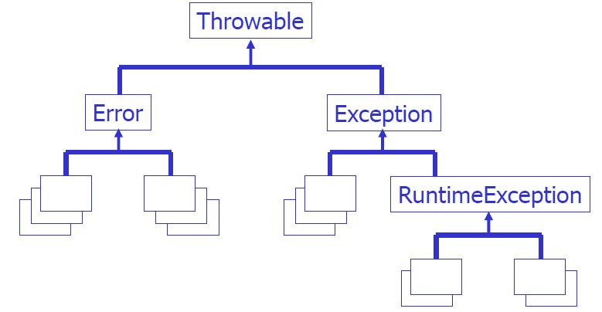
Hierarquia das exceções
O compilador não exige que se declare ou trate exceções de qualquer subclasse de Error ou de RuntimeException.

Slide 26
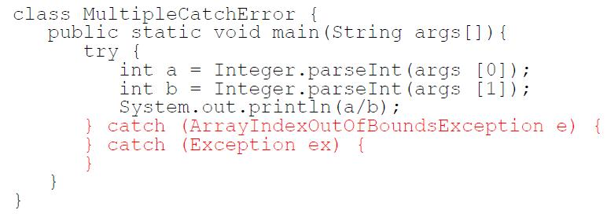
Hierarquia das exceções
Múltiplos blocos catch devem ser ordenados da sub-classe para a super-classe.

Slide 27
Exceções definidas pelo usuário
Um programa pode ter um problema que não esteja descrito adequadamente em nenhuma das classes de exceções
Criar sua própria exceção como uma subclasse da classe Exception
Vamos ver um exemplo prático:

Slide 28
Dúvidas?
?

